Slide 1
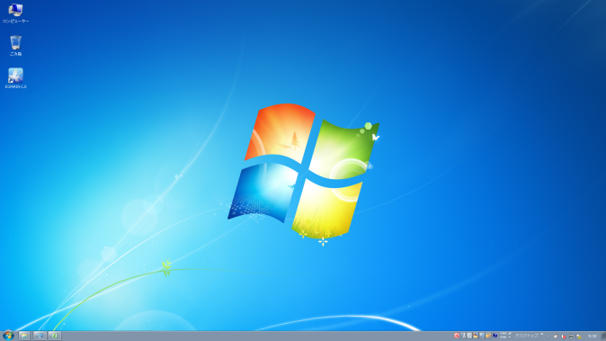
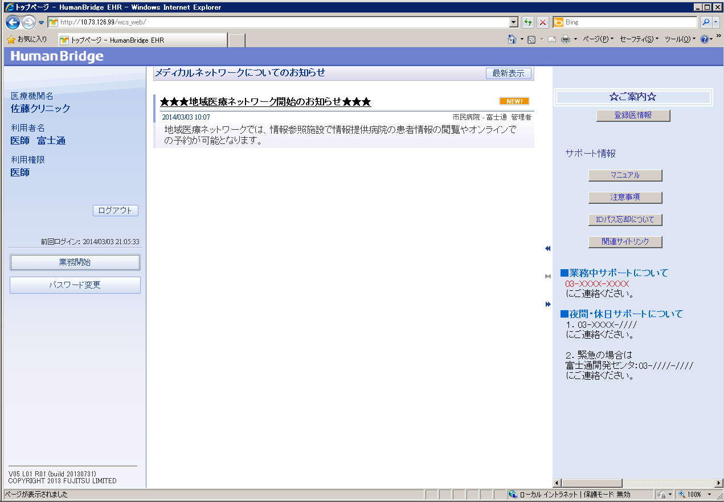

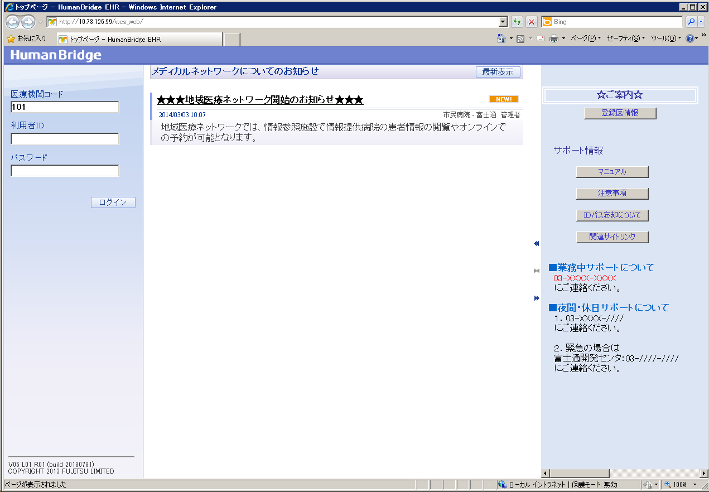
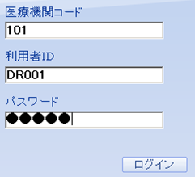
トップページ ログイン（利用者認証）
地域診療情報連携システム画面例
【資料２】
①デスクトップ上の地域診療情報連携システムのアイコンを
ダブルクリックします。
③画面左上に、「医療機関名」「利用者名」「利用権限」が 表示されたら、ログイン完了です。
②地域診療情報連携システムの初期画面が表示されます。
「医療機関コード」「利用者ID」「パスワード」を入力し、「ログイン」をクリックします。

Slide 2
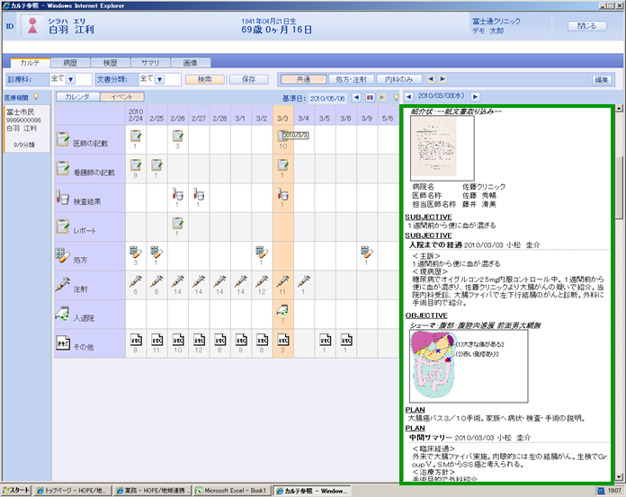
カルテ情報参照イメージ１
連携先医療機関
が使用する機能・画面
地域の医療施設側から大阪母子医療センターのカルテ情報を参照できるため、
地域で一貫した安心・安全な医療サービスを提供することができます。
患者基本情報
病名
記載内容詳細
処方歴
検歴
各種オーダ情報
医師の記載
看護記録
サマリ情報
経過表
各情報提供病院の記録一覧
画像情報
各種レポート

Slide 3
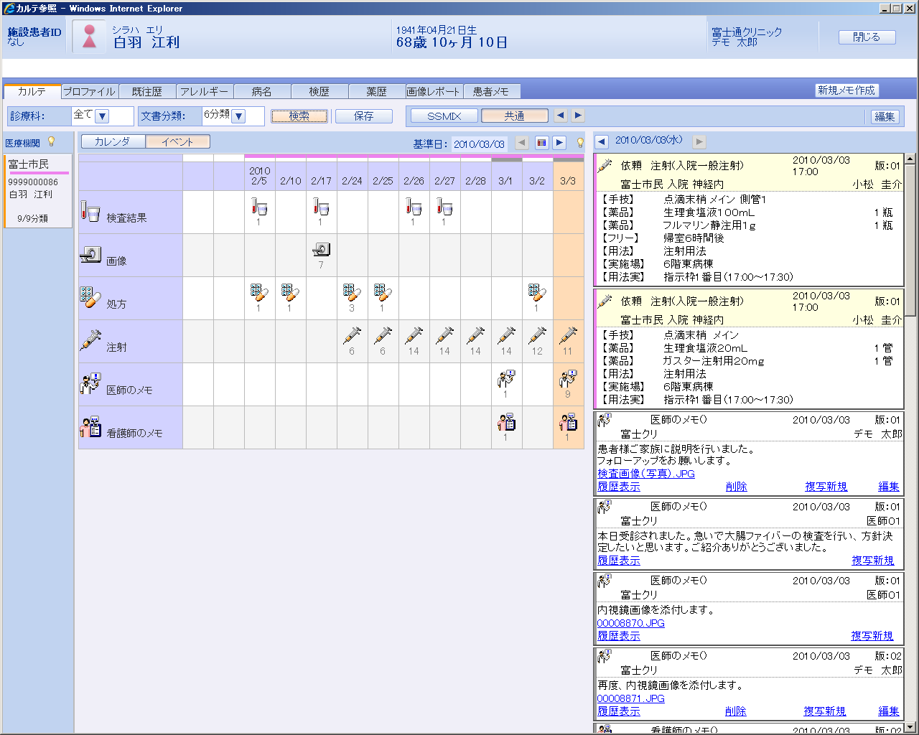
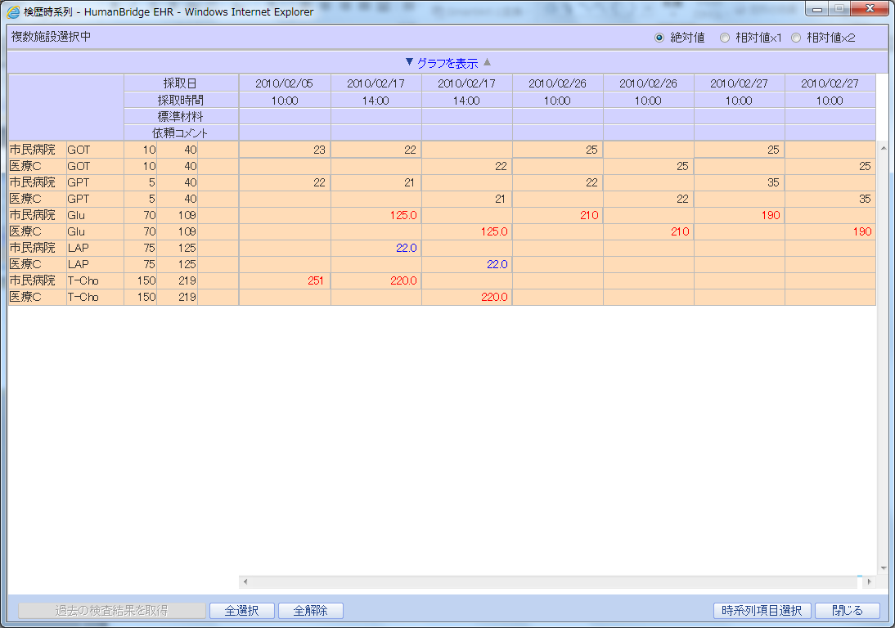
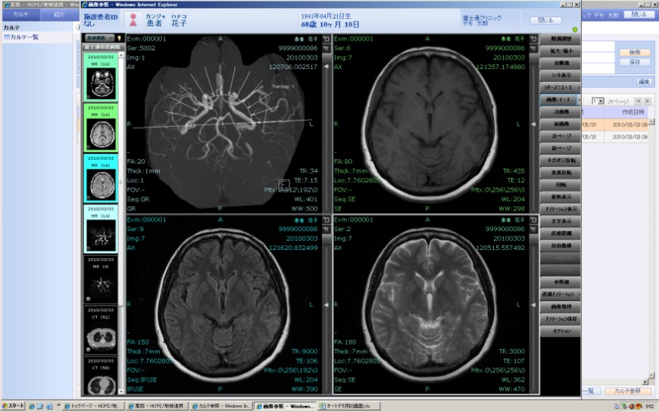
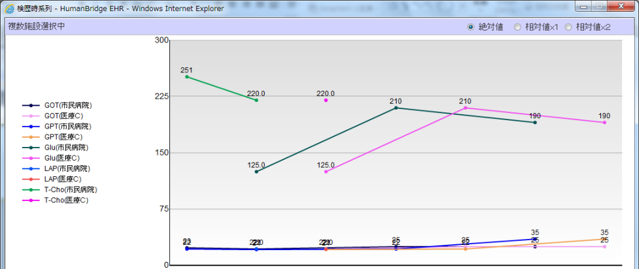
カルテ情報参照イメージ２
連携先医療機関
が使用する機能・画面
操作性・視認性を考慮したビューワーのご提供
診療情報参照の画面イメージ
検査結果の時系列表示
画像情報参照の画面イメージ
グラフ表示にも対応

